Slide 1

Programowanie w Pythonie Więcej o listach, słownikach, zbiorach, stringach…
Łukasz Mioduszewski, UKSW 2022

Slide 2
Uzupełnienie: instrukcja continue
continue powoduje przejście do następnej iteracji pętli
break powoduje wyjście z pętli
oba dotyczą najbardziej wewnętrznej pętli w której są (w przypadku zagnieżdżonych pętli te zewnętrzne będą się dalej wykonywać normalnie)

Slide 3
Metody list
Wywołujemy je tak: a.metoda()
append(x) dodaje x na koniec, tak jak a[len(a):] = [x]
extend(itobj) dodaje na koniec wszystkie elementy z iterowalnego obiektu itobj
insert(i,x) wstawia x na pozycję PRZED indeksem i, np. insert(0,x) na początek
remove(x) usuwa z listy PIERWSZY element o wartości x
pop([i]) usuwa z listy ostatni element, OPCJONALNIE ten o indeksie i (w dokumentacji opcjonalne argumenty oznaczamy zwykle nawiasami [])

Slide 4
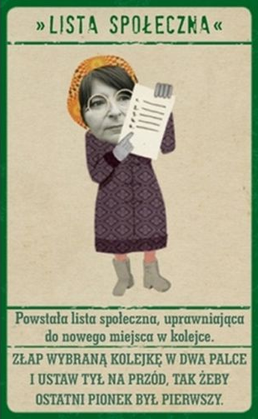
Metody list
clear() usuwa wszystkie elementy z listy
index(x[, start[, end]]) wyszukuje w liście indeks pierwszego elementu o wartości x (opcjonalnie wyszukuje tylko od start do end)
count(x) zwraca liczbę elementów o wartości x
sort(key=None, reverse=False) sortuje listę, tak jak sorted()
reverse() odwraca kolejność elementów
copy() to to samo co a[:]

Slide 5
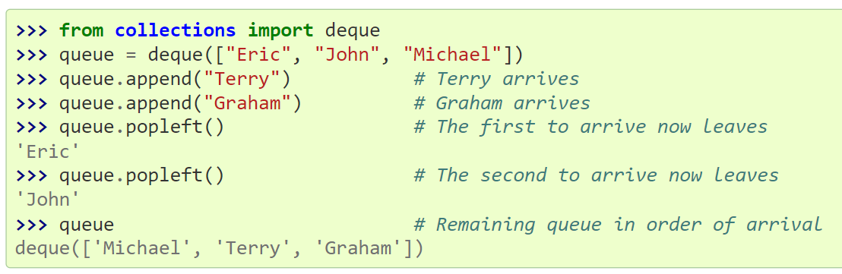
Do kolejek lepiej użyć dequeue

Slide 6
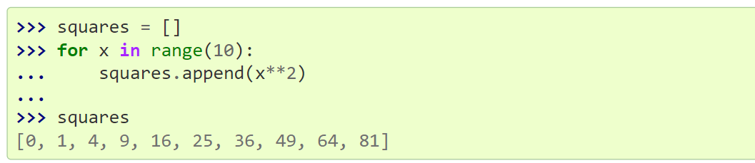
List comprehension
Wyrażenia listowe? Przekształcenia list? Odwzorowywanie listy?
Chodzi o to żeby stworzyć listę iterując po innych obiektach
Struktura [wyrażenie(zmienna) for zmienna in iterowalny_obiekt] Po pierwszym for można dodawać kolejne pętle for oraz instrukcje if
Przykład: Listcomp:

Slide 7
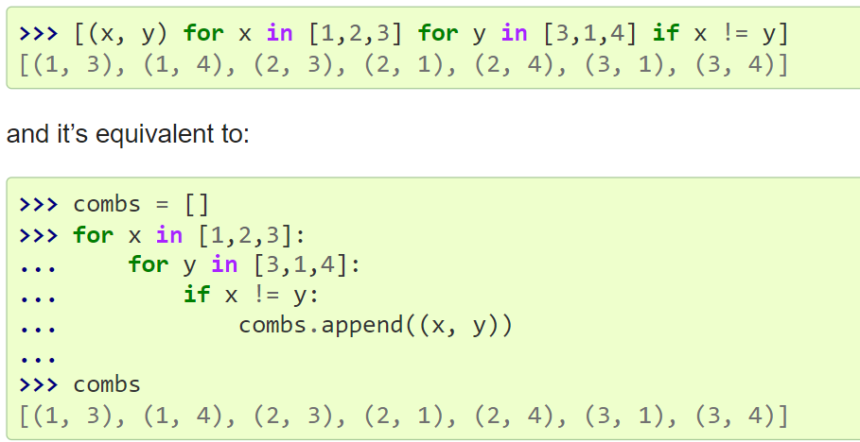
List comprehension
Bardziej skomplikowany przykład:

Slide 8
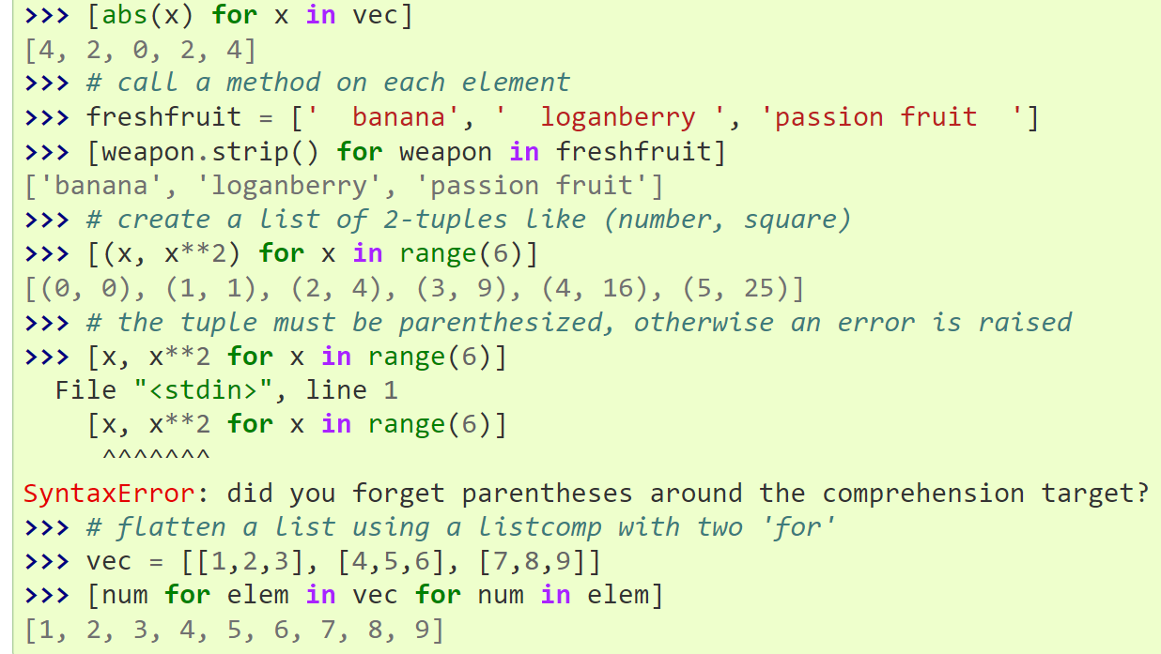
List comprehension
Wyrażenia mogą zawierać funkcje, metody i używać wielowymiarowych list:

Slide 9
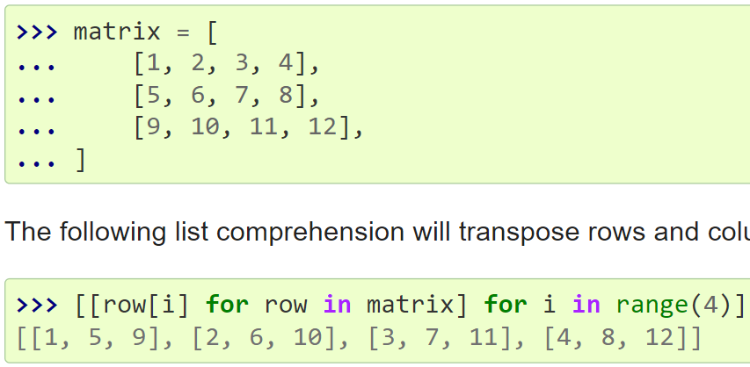
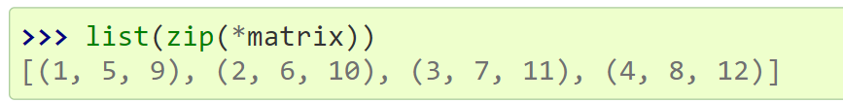
List comprehension
Wyrażenia listowe można zagnieżdżać…
… ale czasem są lepsze narzędzia:

Slide 10
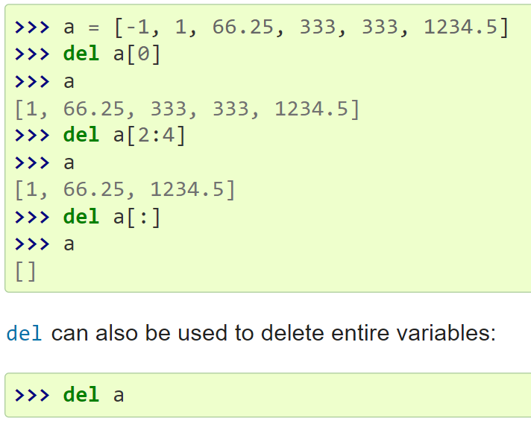
Instrukcja del
Usuwa element lub fragment listy…
… albo całą zmienną (nie można się potem do niej odwoływać)

Slide 11
Tuple - uzupełnienie
Listy, tuple, stringi, range() itd. to sekwencje
Pusta tupla to po prostu (), ale jak stworzyć 1elementową tuplę?
x = 5, wystarczy, ale x = (5) to po prostu 5
x, y, z = sekwencja # działa dla jakiejkolwiek sekwencji

Slide 12
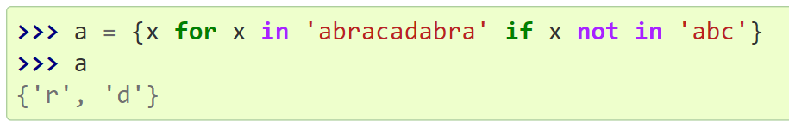
Zbiory - uzupełnienie
Pusty zbiór to set() a nie {} (to drugie to pusty słownik)
set(sekwencja) tworzy zbiór ze wszystkich elementów sekwencji, np. set((1,2,3)) # {1,2,3} set('123wielokrotne123') # {'t', '2', 'k', 'l', 'r', '3', 'n', 'i', 'w', 'o', '1', 'e'}
Analogicznie do wyrażeń listowych są też wyrażenia zbiorowe:

Slide 13
Słowniki - uzupełnienie
Można usuwać pary klucz-wartość poleceniem del
Lista kluczy to list(słownik), posortowana lista kluczy to sorted(słownik)
dict() potrzebuje listy 2elementowych tupli: dict([('a', 4), ('g', 1), ('j', 8)]) albo przypisań: dict(a=4, g=1, j=8)
Są też wyrażenia słownikowe, np. {x: x**2 for x in (2, 4, 6)}
Metoda items() pozwala iterować naraz po kluczach i wartościach, np: >>> for k, v in słownik.items(): # k będzie kluczem a v wartością

Slide 14
Niektóre techniki pętli
Wiele sekwencji naraz? Użyjmy zip: for q, a in zip(questions, answers):
Odwracanie kolejności funkcją reversed(), sortowanie funkcją sorted()
Chcemy pozbyć się duplikatów? Zrzutujmy naszą sekwencję na set()
Jeśli chcemy modyfikować sekwencję, lepiej iterować po kopii

Slide 15
Co można napisać po if?
Nie tylko operatory logiczne, arytmetyczne itp. Także…
in oraz not in, np. if element not in zbiór: # test czy element nie należy do zbioru
is oraz is not, np. if a is b: # test czy to TA SAMA zmienna, co innego niż ==, np. >>> a = [5] >>> b = [5] >>> a is b # gdyby to były zmienne niemutowalne, byłoby True False >>> a == b True

Slide 16
Operatory and i or
Gdy łączymy ich wiele, kończą się wykonywać gdy tylko wiadomo jaka będzie wartość logiczna. Wykonują się od lewej do prawej, np. funkcja1(x) and funkcja2(x) and funkcja3(x) zwróci False jeśli funkcja1(x) będzie False (nie będzie już liczyć funkcji 2 i 3)
Kiedy te operatory są używane na nie-boolowskich wartościach, zwracają ostatnią wartość która była obliczana, np. '' or 'test1' or 'koniec' # zwróci 'test1' '' and 'test1' and 'koniec' # zwróci ''

Slide 17
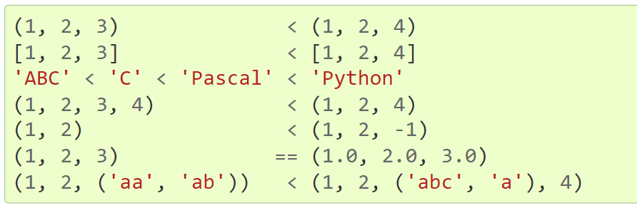
Porównywanie sekwencji
Odbywa się element po elemencie, po kolei – jeśli pierwsze elementy nie są równe to od razu mamy wynik porównania, jeśli są równe to przechodzimy do kolejnych elementów. Jeśli jedna sekwencja jest krótsza (a wszystkie jej elementy są takie same jak początek dłuższej) to jest mniejsza. Przykłady:

Slide 18
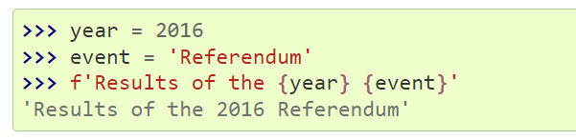
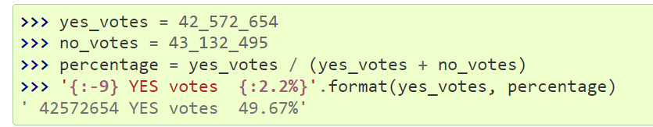
Zmienne w stringu
Litera f oznacza formatowany string, w którym wewnątrz {} mogą być zmienne, wartości, funkcje, w ogólności jwyrażenia:
Można też używać metody format (umożliwia np. określenie cyfr po przecinku):

Slide 19
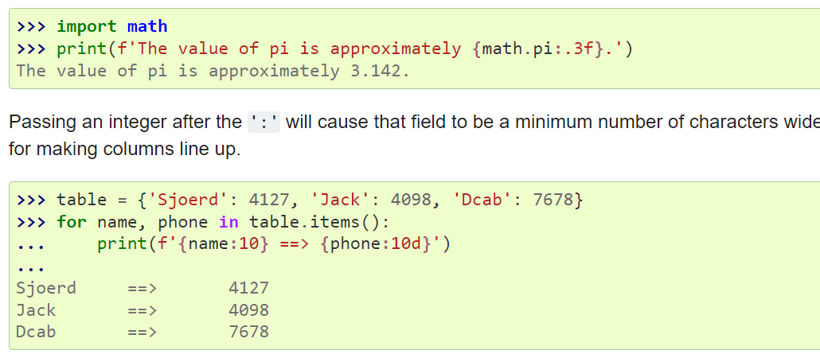
Zmienne w stringu
Jeśli po wyrażeniu w {} jest dwukropek, to co po nim określa format:
Można wykorzystać to do justowania kolumn:

Slide 20
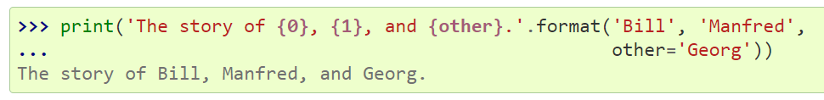
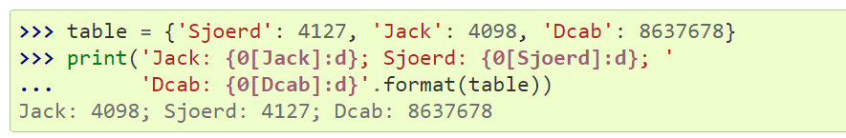
Zmienne w stringu
Argumenty format() mają numery 0,1,2… (lub nazwy), można się do nich odwołać:
format() może przyjąć jako argument słownik (ma numer 0):
Można go rozpakować, wtedy nie trzeba odwoływać się do argumentu 0:

Slide 21
Plik jako skrypt vs plik jako moduł
Każdy plik w pythonie możemy albo uruchomić: python plik.py albo zaimportować (o ile ma rozszerzenie .py): import plik # wewnątrz innego pliku
Jeśli napisaliśmy dobry skrypt który zawiera przydatne funkcje i chcemy go wykorzystać jako moduł, jest jedna przeszkoda: wszystko co skrypt wykonywał wykona się automatycznie po zaimportowaniu! Ale wykonując skrypt chcemy żeby on to robił – gdyby tylko plik wiedział kiedy jest importowany a kiedy wykonywany…
Zmienna specjalna __name__ użyta wewnątrz pliku ma różną wartość w zależności czy jest importowany (wtedy to nazwa pliku) czy wykonywany (wtedy to __main__)

Slide 22
Plik jako skrypt vs plik jako moduł
Przykład: plik z jedną linijką: print(__name__) # plik nazywa się plik.py
python plik.py # wypisuje __main__
python >>> import plik # wypisuje plik
Wniosek: możemy używać funkcji z naszych skryptów i wciąż uruchamiać skrypty jako skrypty, wystarczy żeby część główna skryptu była wewnątrz:
if __name__ == "__main__":

Slide 23
Zalety funkcji main
Jeśli czasami chcemy wywołać część główną skryptu po zaimportowaniu go, wystarczy wywołać odpowiednią funkcję
Można do tej funkcji przekazywać argumenty
Nie używamy wtedy zmiennych globalnych (zmienne wewnątrz if __name__ == "__main__": wciąż są globalne) – gdy importujemy plik, wszystkie zmienne globalne z tego pliku stają się też globalne w naszym pliku!

Slide 24
Struktura porządnego pliku .py
Importowanie odpowiednich modułów
wyjątek: moduły potrzebne tylko w danej funkcji
Definicje różnych klas, funkcji itp.
def main(): # zawartość funkcji main, jak chcemy to z argumentami
if __name__ == "__main__": main()

Slide 25
Funkcja dir
dir(nazwa_modułu) pozwala sprawdzić jakie nazwy oferuje dany moduł
dir() zwraca listę wszystkich aktualnie używanych nazw (w skrypcie lub w trybie interaktywnym)

Slide 26
Prompt w trybie interaktywnym
Domyślne >>> można zmienić, są zmienną w bibliotece sys >>> import sys >>> sys.ps1 '>>> ' >>> sys.ps2 '... ' >>> sys.ps1 = '>' > print("po zamknięciu interpretera wróci do normy")

Slide 27
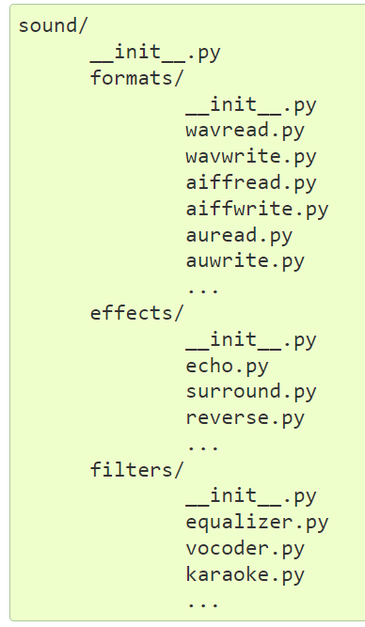
Pakiety
Wiele modułów możemy pogrupować je w pakiet
Pakiet ma strukturę katalogu
__init__.py konieczne, by katalog był pakietem
Przy imporcie nazwy podkatalogów oddziela kropka
import sound.effects.echo # pełna ścieżka sound.effects.echo.echofilter(input, output, atten=4)
from sound.effects import echo # tylko dany moduł echo.echofilter(input, output, atten=4)

Slide 28
Pakiety
Importowanie wewnątrz pakietu: # jesteśmy w module surround.py from . import echo # ten sam katalog from .. import formats # pakiet katalog wyżej from ..filters import equalizer

